Slide 1
微观前端
小小图标
大数据研究院 魏凯伟
2017年11月09日
Notes:
图标的作用：人类识别图片信息的速度要远高于文字，在人机交互中使用的非常广泛。漂亮有代表性的图标有助于提高用户体验。

Slide 2
在前端界面中，图片随处可见。在这一张张大大小小又形形色色的图片中，有一类身形娇小，却是可用性和直观导航的金钥匙。设计师们往往需要花费很多精力才能设计好一个，其中细节和寓意凝聚了众多工程师技术与智慧。
大家在各种终端界面中会经常看到和使用，一定不会怀疑它的重要性。
导言
Notes:
人类识别图片信息的速度要远高于文字，在人机交互中使用的非常广泛。漂亮有代表性的图标有助于提高用户体验。

Slide 3
EP1
一、初识
二、分类
三、拟物化和扁平化
四、web图标
五、一些建议
Transition Page

Slide 4
一
什么是图标？
区分图标和图片
图标
图片
OR
Notes:
区分图标与图片。图标是图片的一种，小，描述内容少，从实物中抽象，有象征意义。举个例子，淘宝网站，分析哪些是图片，哪些是图标

Slide 5
一
什么是图标？
=
+
图标
图形
象征
简单
抽象
Notes:
具有高度象征意义的图形，可以实现信息、数据的交互。

Slide 6
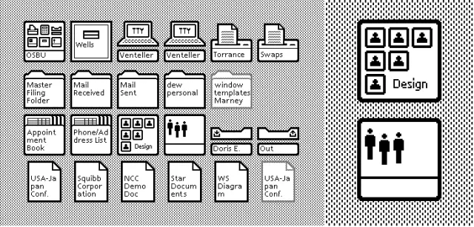
一
第一批UI图标
20世纪70年代初，施乐(Xerox)公司设计了历史上第一批为平面UI设计的图标，它们出现在一台名为Xerox Alto的机器上

Slide 7
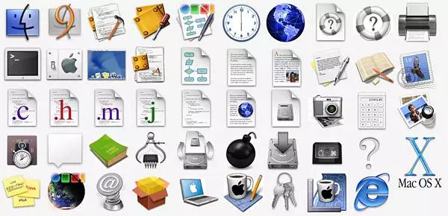
一
彩色图标
1991年，苹果图标
Notes:
思考：图标的作用。

Slide 8
EP2
一、初识
二、分类
三、拟物化和扁平化
四、web图标
五、一些建议
Transition Page

Slide 9
二
图标分类
启动图标——应用的图标、系统图标
说明图标——图文结合，对文字加强说明
交互图标——可操作，可响应
装饰图标——美化界面，不可操作

Slide 10
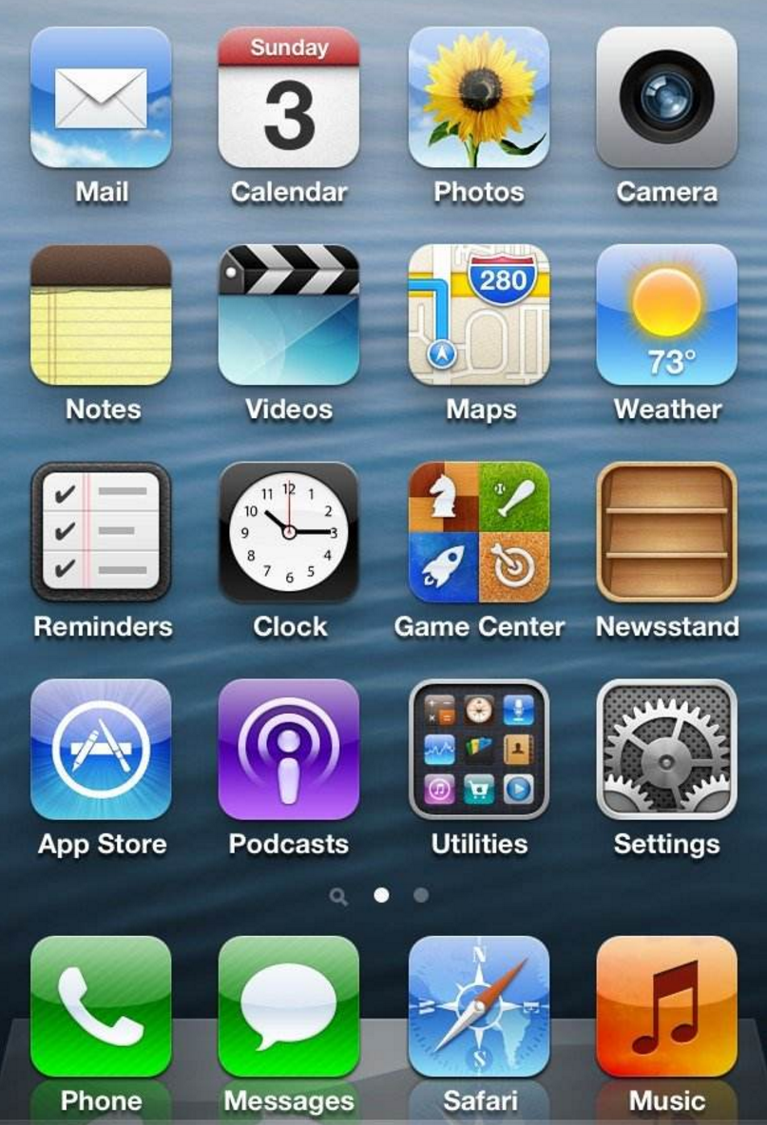
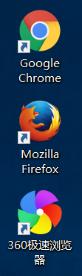
二
图标分类
桌面、app启动图标
Notes:
以图标替代具体应用程序，更有象征性和辨识度

Slide 11
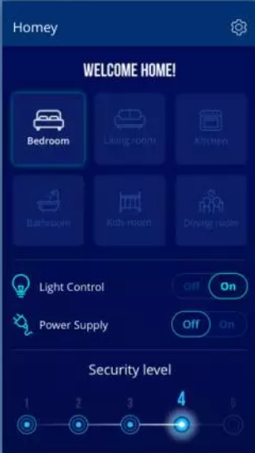
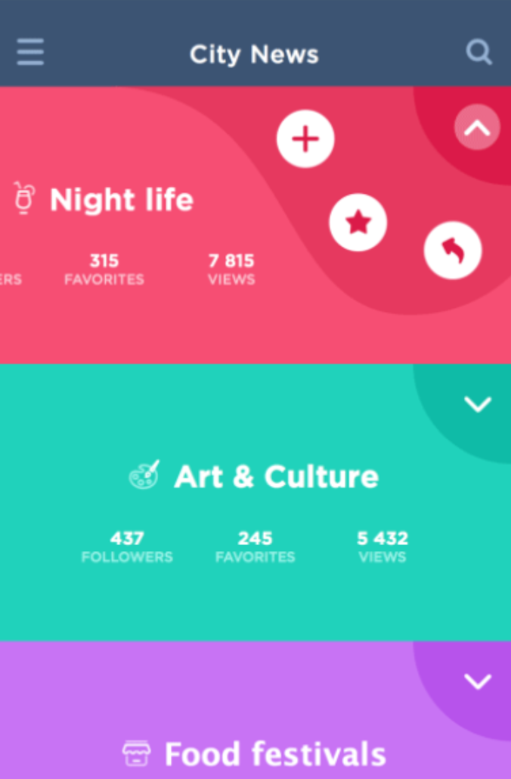

二
图标分类

Slide 12
EP3
一、初识
二、分类
三、拟物化和扁平化
四、web图标
五、一些建议
Transition Page

Slide 13
三
拟物化图标
定义：追求模拟现实物品的造型和质感，通过叠加高光、纹理、材质、阴影等各种效果对实物进行再现。
优点：接近真实物品，识别性强，交互更人性化。
缺点：现实世界中需要有实物映射，设计思维受限。细节多，设计难度较大
Notes:
做个实物图标容易，做个抽象图标困难。比如，做个美丽的鲜花，和美不胜收

Slide 14
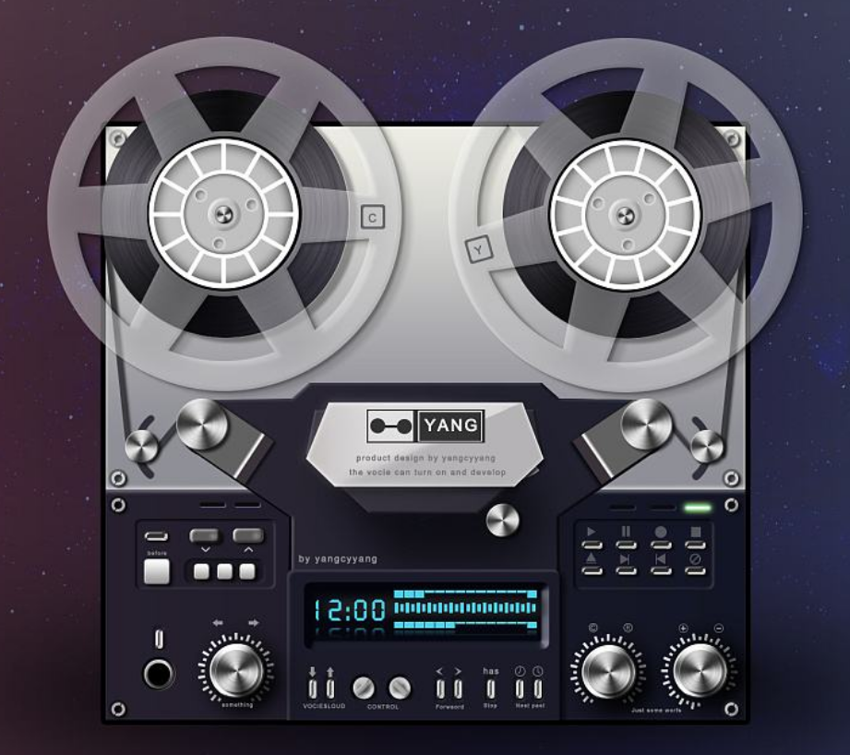
三
拟物化图标
Notes:
交互易受限：通过鼠标很难做到旋转调节音量。扁平化弱化了图形本身，更多的突出功能，功能部分就能有发挥的余地了。可以设计个输入框输入音量，或者滑动条拖动

Slide 15
三
扁平化图标
定义：去掉了多余的透视、纹理、渐变以及能做出3D效果的元素，这样可以让“信息”本身重新作为核心被凸显出来。同时在设计元素上，则强调了抽象、极简和符号化。
优点：简洁，内容突出，设计更容易，高度一致性。
缺点：识别性较弱。
Notes:
定义：去掉了多余的透视、纹理、渐变以及能做出3D效果的元素，这样可以让“信息”本身重新作为核心被凸显出来。同时在设计元素上，则强调了抽象、极简和符号化。

Slide 16

三
扁平化图标
Notes:
定义：去掉了多余的透视、纹理、渐变以及能做出3D效果的元素，这样可以让“信息”本身重新作为核心被凸显出来。同时在设计元素上，则强调了抽象、极简和符号化。

Slide 17
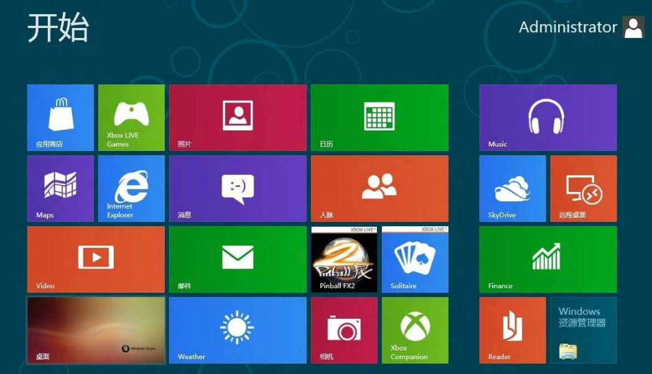
三
印象深刻的扁平风
Notes:
高度一致性，一看就是一个系列的

Slide 18
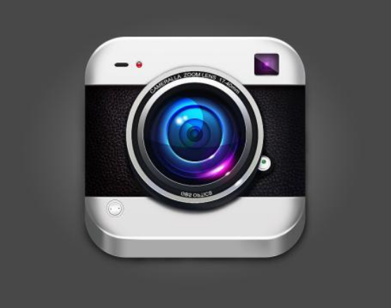
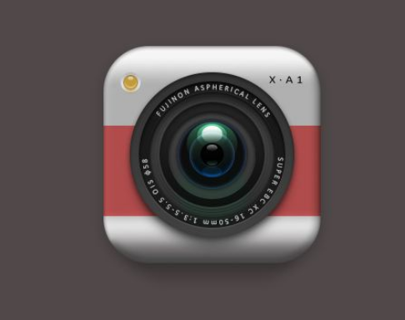
三
拟物化图标
Notes:
外观、质感、细节尽可能的接近真实物体。3D、投影，光这个镜头上就包含了多少光影细节

Slide 19
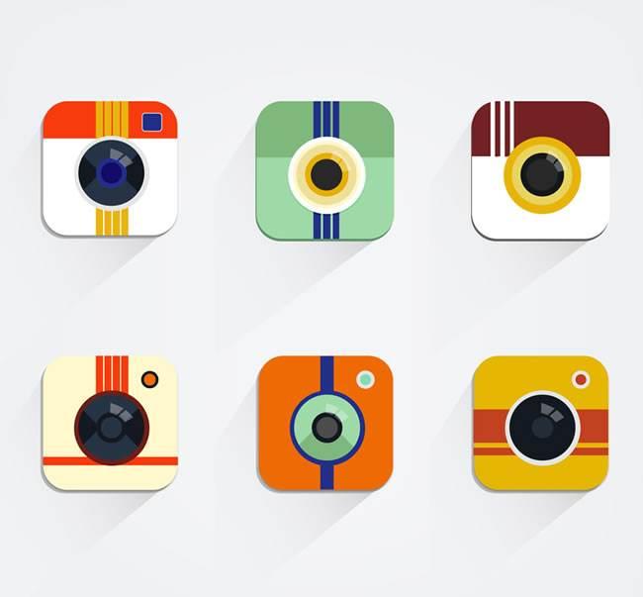

三
拟物化 VS 扁平化

Slide 20
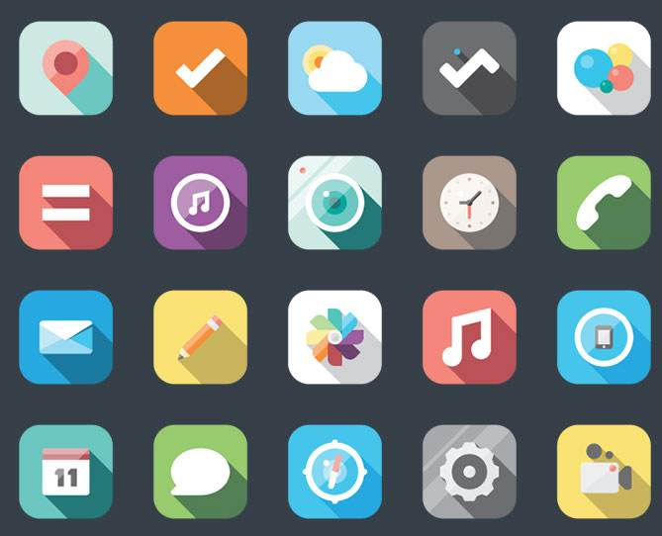
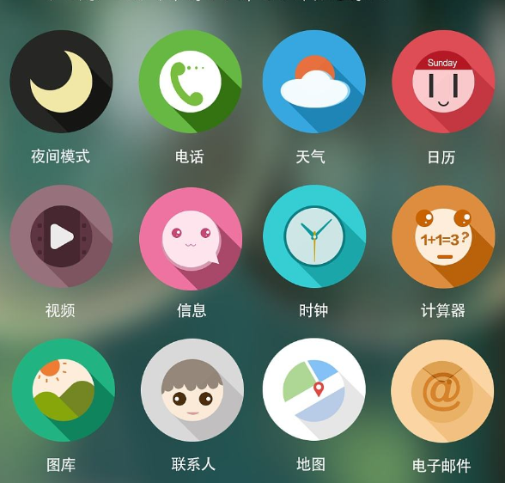
三
拟物化 OR 扁平化
Notes:
拟物化不等于3D，扁平化不等于平面化。扁平化的图标适当的加点投影，照样立起来了

Slide 21
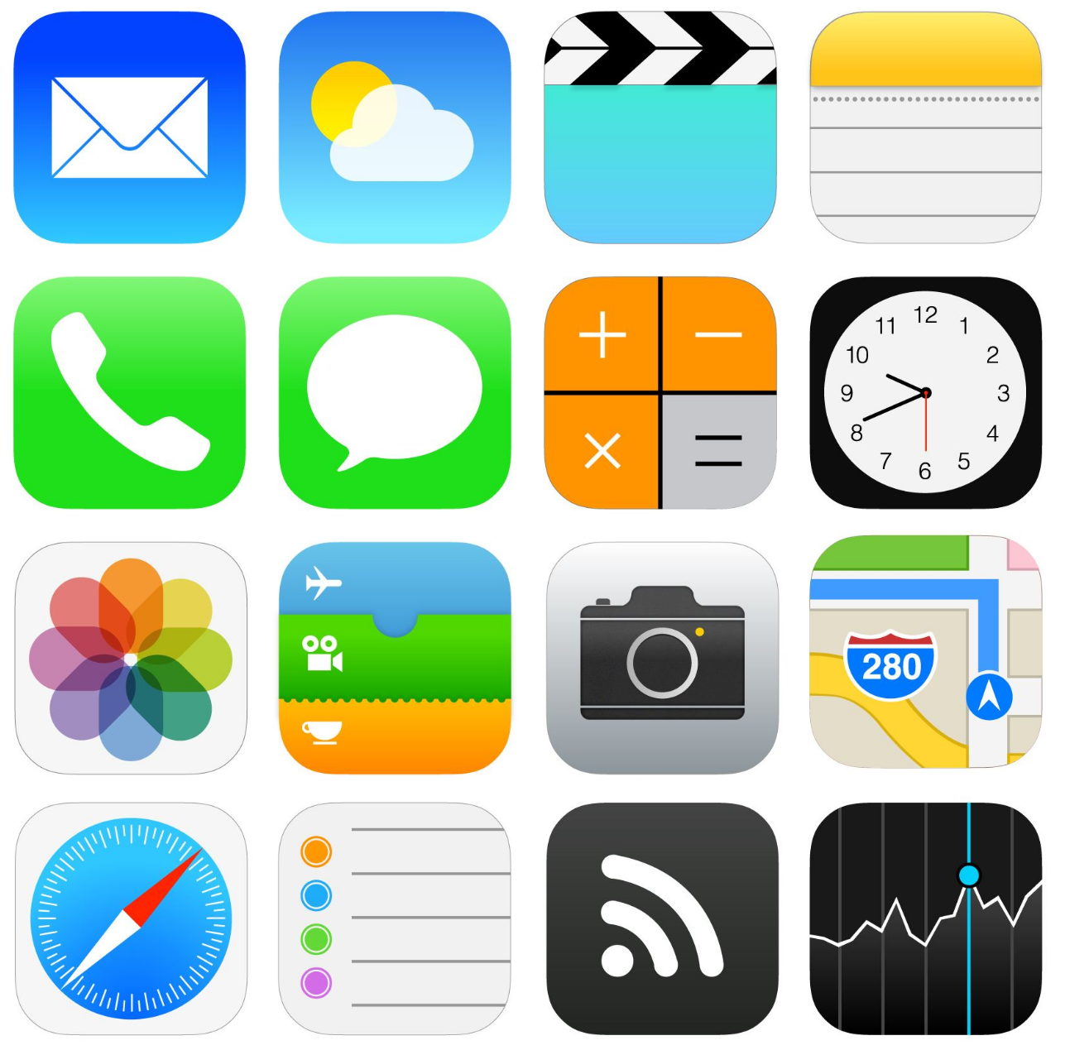
三
拟物化 VS 扁平化

Slide 22

三
拟物化 VS 扁平化——总结
Round 1
写实
高辨识
细节
More
抽象
低辨识
极简
Less

Slide 23
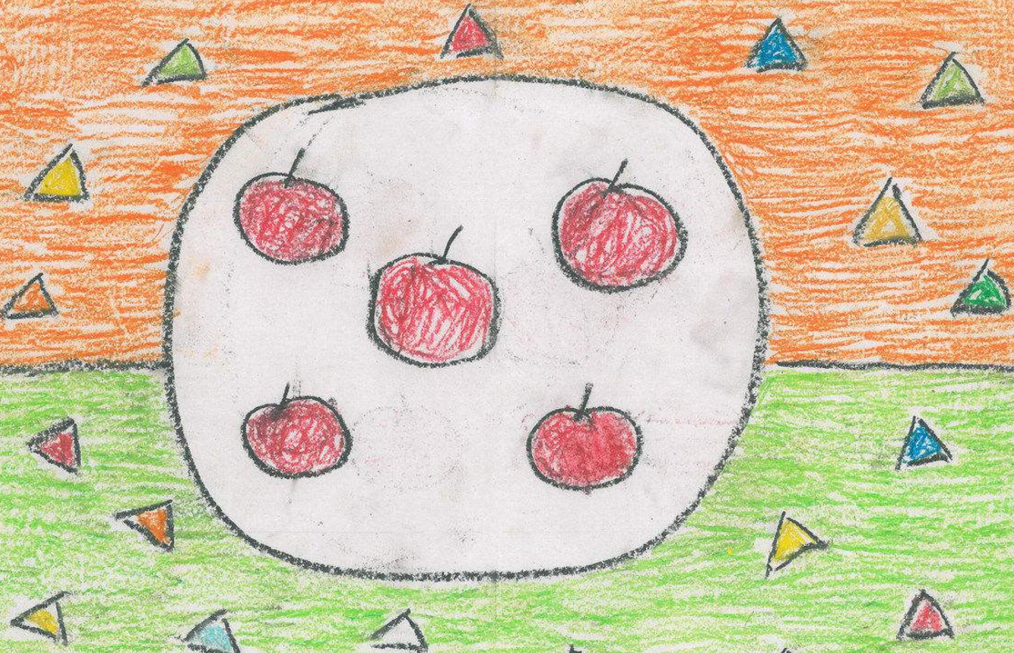
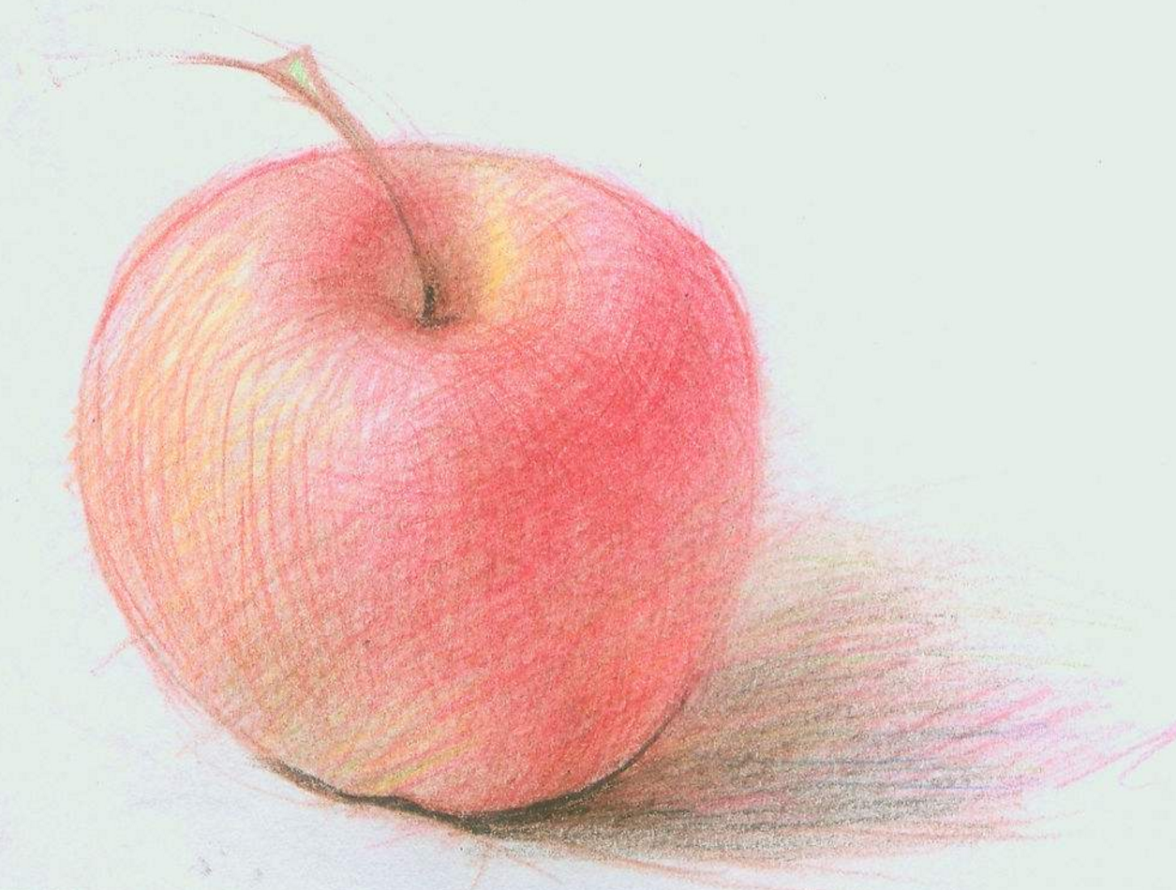

三
拟物化 VS 扁平化——总结

Slide 24
三
拟物化 VS 扁平化——总结
Round 2
厚重
真彩
光影
3D
轻薄
矢量
简约
Flat

Slide 25

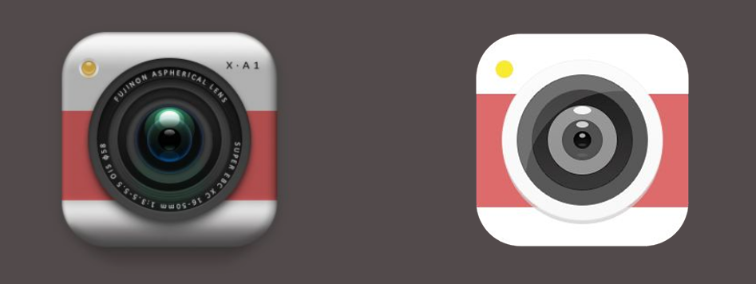
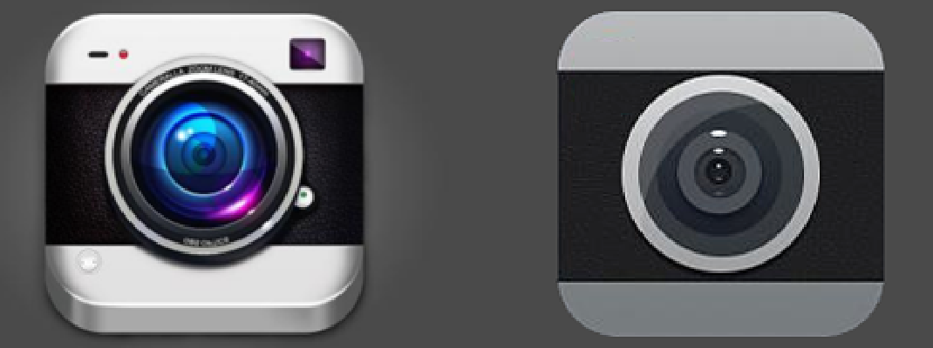
三
拟物化 VS 扁平化——总结

Slide 26
EP4
一、初识
二、分类
三、拟物化和扁平化
四、web图标
五、一些建议
Transition Page

Slide 27
四
常见的web图片格式
jpg
gif
webp
ico
png
svg
Notes:
电子产品中的图标基本上都是以图片文件的形式存储的，图标在网页、app、桌面应用中随处可见，

Slide 28



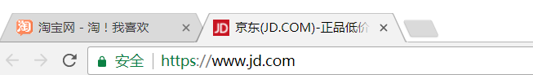
四
web图标——ico图标
桌面、app启动图标
浏览器标题、收藏夹图标
Notes:
代表品牌

Slide 29
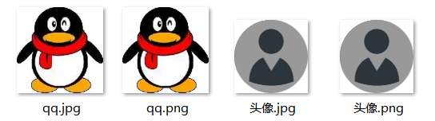

四
web图标——透明
Notes:
图标以外的部分必须是透明的，不然不能融入到场景中。透明的可以在代码中换上任意颜色以及任意形状的背景，快捷方便。不透明的要求图片背景和环境背景一致，渐变背景

Slide 30
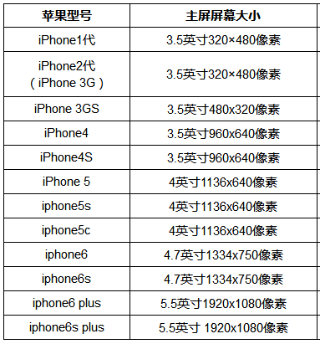
四
web图标——尺寸
Notes:
兼容多少种设备，就得准备多少份尺寸的图标。假设一个系统有30个图标，兼容3种分辨率，就得准备90个图标，手机端的尺寸相对固定，而且既不能随意更改分辨率也不能缩放，设备会根据当前环境自动

Slide 31
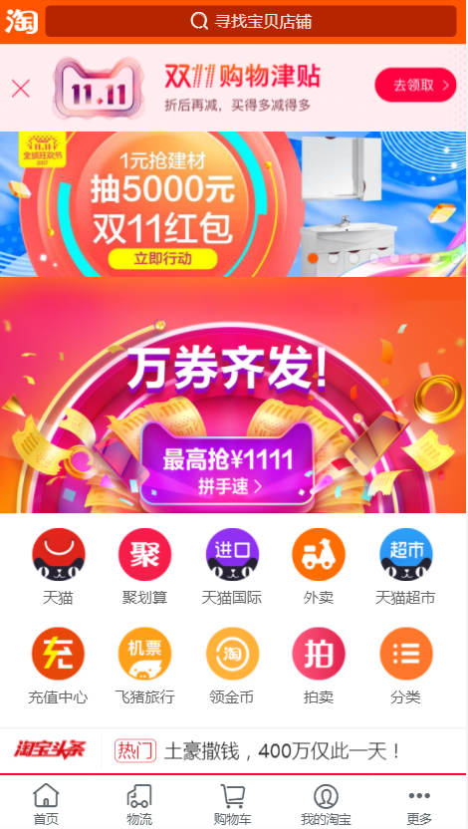
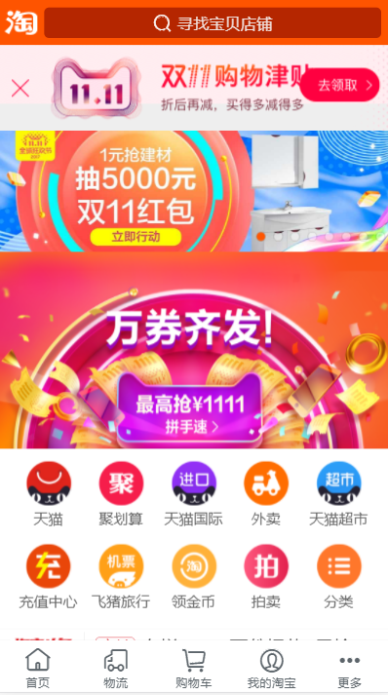
四
web图标——尺寸
iPhone5 & iPhone6

Slide 32
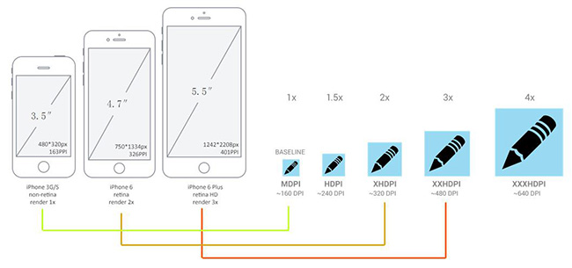
四
web图标——尺寸
响应式图标
Notes:
兼容多少种设备，就得准备多少份尺寸的图标

Slide 33
四
web图标——尺寸
假设：1个app有30个图标，机型iPhone系列
iPhone4
4s、5、5s、
6、6s、7、8
6 plus、6s plus
7 plus、8 Plus、X
@1x
@2x
@3x
兼容
=
30
+
30
+
30
=
90
Notes:
兼容多少种设备，就得准备多少份尺寸的图标。假设一个系统有30个图标，兼容3种分辨率，就得准备90个图标，手机端的尺寸相对固定，而且既不能随意更改分辨率也不能缩放，设备会根据当前环境自动

Slide 34
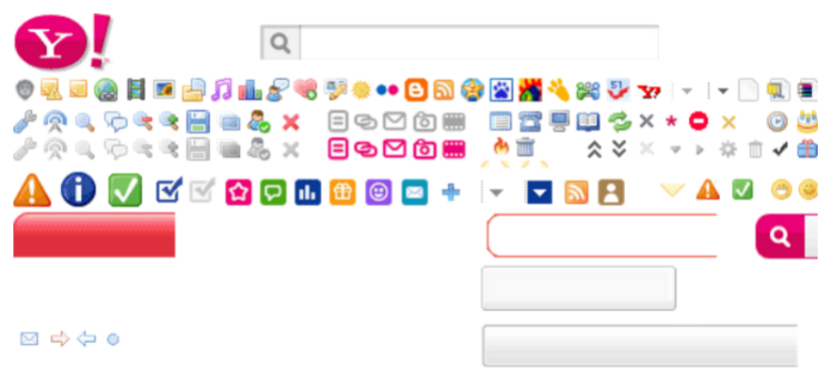
四
web图标——压缩排版
前端排版——sprite图（别名雪碧图和精灵图）
Notes:
不高于200KB的单张图片的所需载入时间基本是差不多的，提升加载速度的关键不是降低图片的质量，而是减少加载的次数

Slide 35
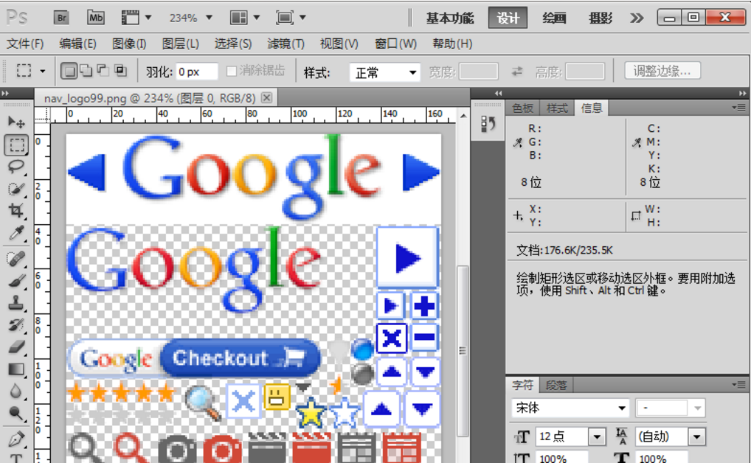
四
web图标小常识——压缩排版
雪碧图手工制作过程
Notes:
兼容多少种设备，就得准备多少份尺寸的图标。假设一个系统有30个图标，兼容3种分辨率，就得准备90个图标，手机端的尺寸相对固定，而且既不能随意更改分辨率也不能缩放，设备会根据当前环境自动

Slide 36
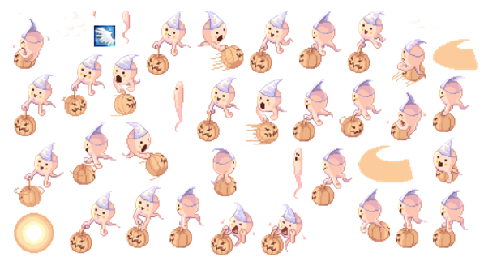
四
web图标——压缩排版
精灵图的由来：游戏中精灵的所有动作都包含在一张图中
Notes:
通过连续使用图片位移技术使得每次只看到需要的图片

Slide 37
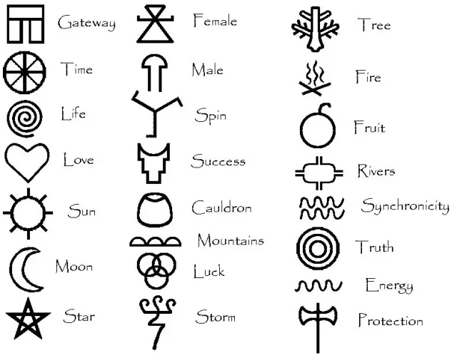
四
web图标
字体图标（Glyph icons）
Notes:
文字本身就是一种最具象征意义的图形。在视觉上常常使用图文结合的方式来增强说明。在技术上，也发展出了图形般的文字。比如at符号，

Slide 38

三
web图标
图标即是文字
Notes:
可缩放、可换色，图文并排在排版上没有任何违和感。对于计算机而言，图形和文字都只是一堆编码，只要知道图片的编码，让它按照文字的方式进行渲染

Slide 39
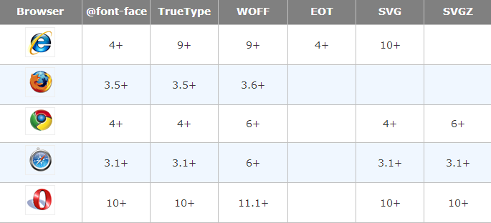
四
web图标
web字体（ttf、woff、eof、otf、svg）
Notes:
字体图标不再是一种图片格式，而是一种字体格式

Slide 40
EP5
一、初识
二、分类
三、拟物化和扁平化
四、web图标
五、一些建议
Transition Page

Slide 41
五
一些建议
图标设计原则
有意义 ——具有传递信息的价值，使用场景得当
有吸引力——满足审美的，吸引眼球
可识别性——降低认知难度
差异性 ——避免太相似
统一性 ——大小、形状、颜色、风格协调
纯粹性 ——无攻击性，没有隐藏含义

Slide 42
五
一些建议
正确的使用图片
 | jpg | gif | png | svg | webp
分类 | 位图 | 位图 | 位图 | 矢量图 | 位图
压缩 | 有损 | 无损 | 无损 | 无损 | 有损/无损
体积 | 一般 | 小 | 很大 | 很小 | 较小
色彩 | 24位 | 8位 | 8/24位 | 24位 | 24位
透明 | 不支持 | 索引透明 | 支持 | 支持 | 支持
动画 | 不支持 | 支持 | 不支持 | 支持 | 支持
兼容 | 很好 | 很好 | 好 | IE10+ | 不好
Notes:
为了适应不同的设备尺寸，图片会被适当的缩放。

Slide 43
五
一些建议
2016 | 2017
样式统一靠复制 功能统一还得靠复制 | 样式分离，功能模块化
一处修改，处处手改 | 一处修改，处处同步
前端代码无预处理 首页70多个引用 | 合并、压缩、混淆、缓存 体积减少，请求减少，响应加快 首页3个引用
前端过分依赖后端 | 前后端分离，各显神通
框架落后外界一个世纪了 | 循序渐进，就快追上半个世纪了
引入新的技术代价太大 | 轻松引入轻松用
框架维护是致命的 | 每次维护都有质的提升
重难点解决看心够不够大 | 看脑洞呢？还是看方案？
Notes:
为了适应不同的设备尺寸，图片会被适当的缩放。

Slide 44
谢谢
THANKS
希望能给你带来收获

Slide 45
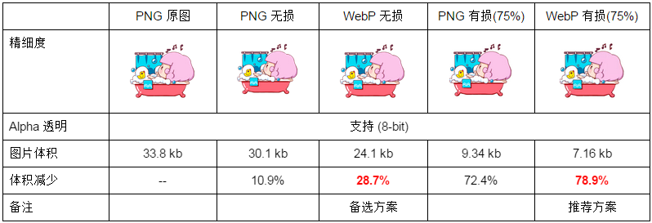
四
webp图标
webp VS png
Notes:
代表品牌

Slide 46
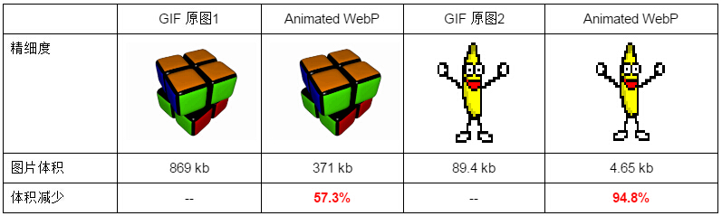
四
webp图标
webp VS gif
Notes:
代表品牌

Slide 47
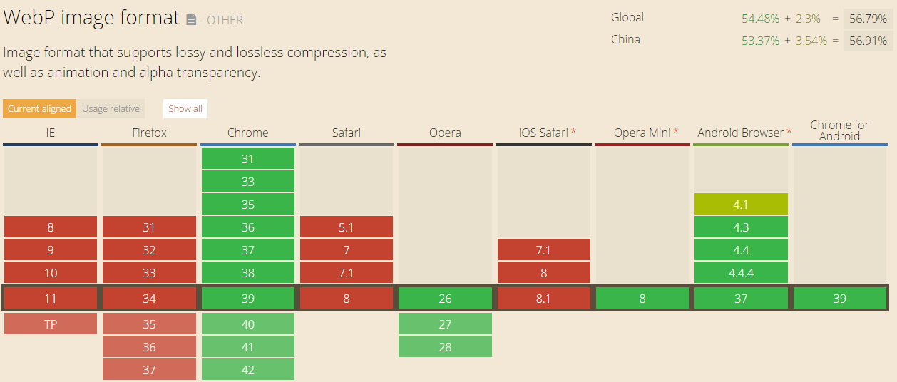
四
webp图标
浏览器兼容
Notes:
兼容谷歌，opera

